Slide 1
데이터 구조
CHAPTER 7
스택

Slide 2
목차
7.1 스택 ADT
7.1.1 스택의 기본 개념
7.1.2 시스템 스택
7.2 배열 스택
7.2.1 배열을 이용한 스택 구조 정의
7.2.2 배열을 이용한 스택 함수
7.3 연결된 스택
7.3.1 연결리스트를 이용한 스택 구조 정의
7.3.2 연결리스트를 이용한 스택 함수
7.4 스택의 활용: 식의 계산
7.4.1 식의 표기법
7.4.2 중위식을 후위식으로 변환
7.4.3 후위식의 계산

Slide 3
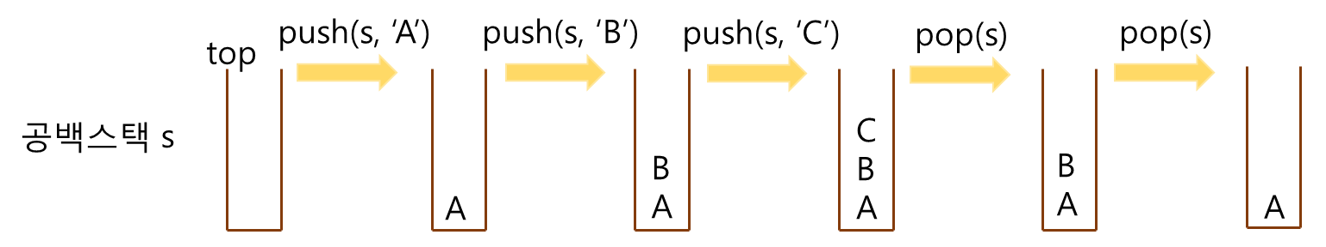
스택 ADT(1/2)
스택(stack)
특별한 삽입과 삭제 연산을 사용하는 선형 리스트
일렬로 쌓아놓은 더미
일상생활에서의 예: 쌓아놓은 빈 접시 더미, 탄창, 쌓여진 책들, 도시락 김, 쌈무
스택의 특징
후입선출 (LIFO: Last-In First-Out) 또는 선입후출(First-In Last-Out)
바닥이 막혀있음
스택의 삽입과 삭제

Slide 4
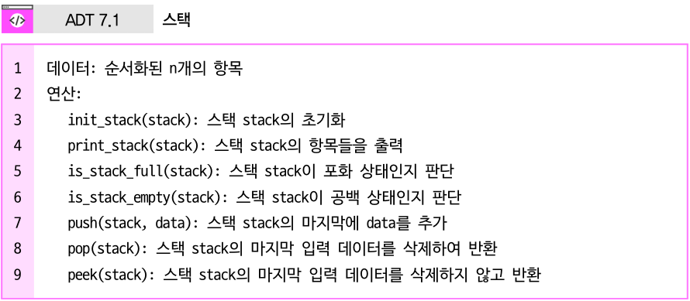
스택 ADT(2/2)
프로그래밍에서의 사용 예: 취해진 행동 또는 입력 순서의 역순이 필요한 문제를 해결
워드 프로세서나 프로그램 편집기의 되돌리기(undo) 기능
읽은 문자열을 거꾸로 출력하는 프로그램
십진수를 이진수로 바꾸어주는 프로그램
미로 찾기 프로그램
연결리스트의 순서를 역순으로 만드는 함수

Slide 5
시스템 스택(1/2)
프로그램 실행과 시스템 스택
운영 체제는 시스템 스택(system stack)을 이용하여 함수 호출을 처리
함수가 호출될 때마다, 시스템 스택에 그 함수를 위한 영역인 스택 프레임(활성 레코드)이 push되고 함수가 종료할 때마다 그 함수의 스택 프레임이 pop됨
스택 프레임 정보: 해당 함수에서 사용하는 매개변수와 지역변수, 해당 함수가 종료했을 때 이전 함수로 되돌아가기 위한 복귀주소 등이 대표적
함수를 호출하거나 종료할 때마다 시스템 스택이 변경
➔ 같은 작업이면 반복문보다 순환 함수가 성능에서 불리.
순환 호출이 이루어질 때마다 계속 시스템 스택에 스택 프레임을 쌓아야 하고
최종 결과를 얻기 위해서는 모든 스택 프레임을 제거

Slide 6
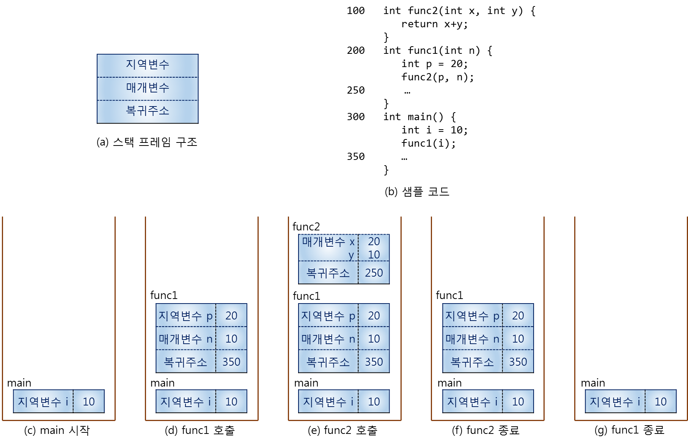
시스템 스택(2/2)

Slide 7
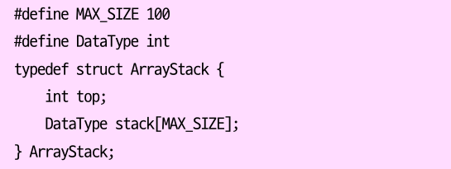
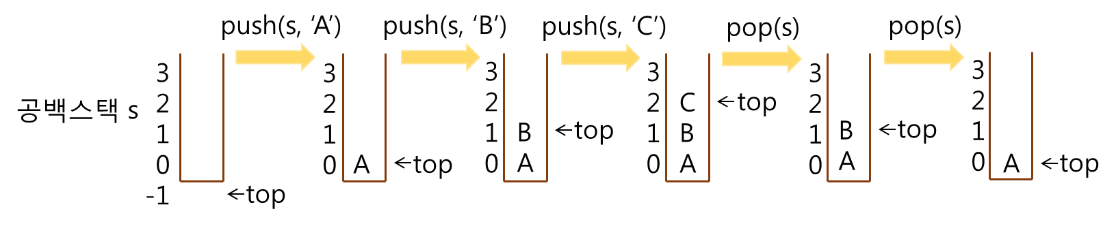
배열 스택: 구조

Slide 8
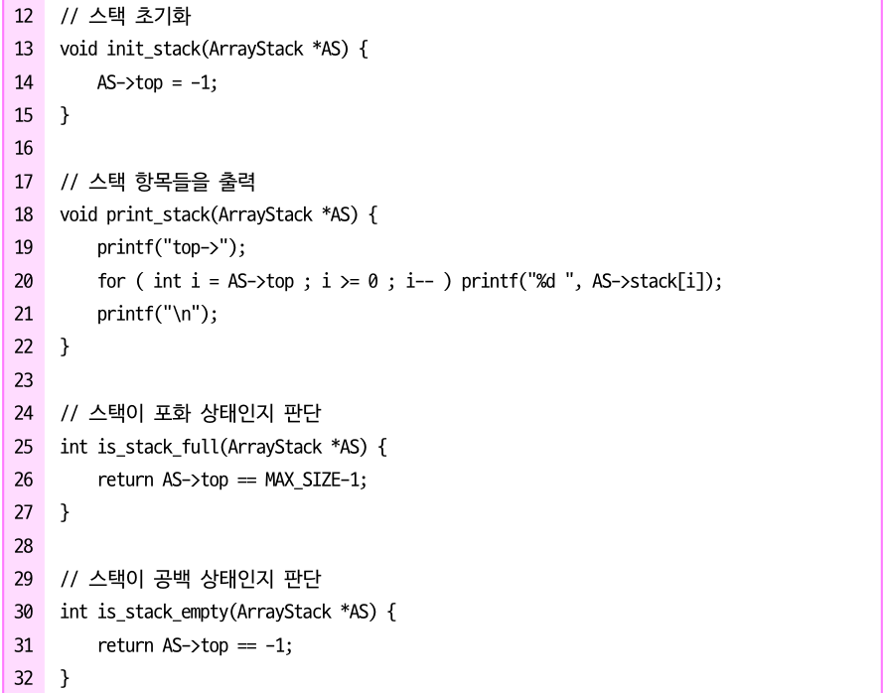
배열을 이용한 스택 함수(1/4)

Slide 9
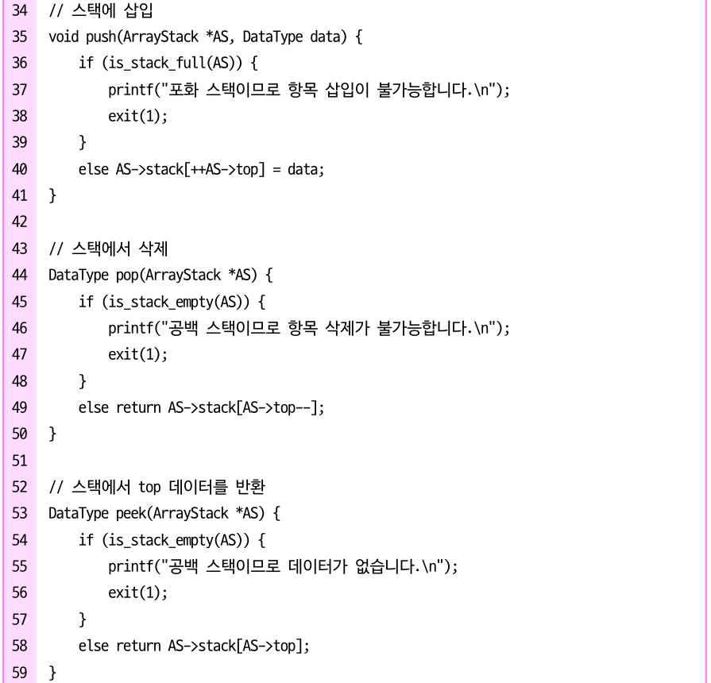
배열을 이용한 스택 함수(2/4)

Slide 10
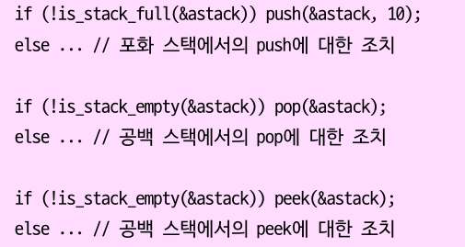
배열을 이용한 스택 함수(3/4)
예외 처리
방법 1) 예외 상황이 발생하지 않도록 미연에 방지
방법 2) 예외 상황이 발생하도록 허용하되 예외 발생 시 처리
방법 1

Slide 11
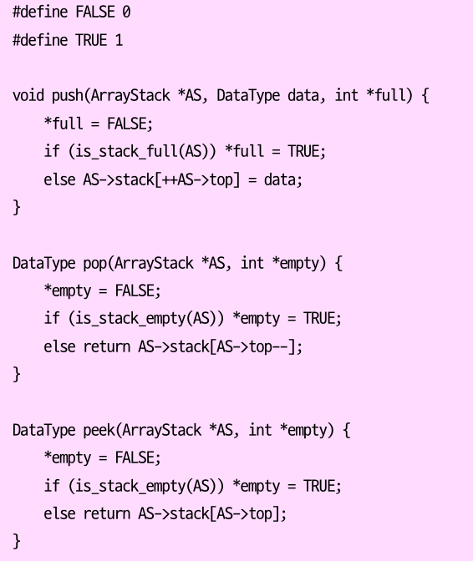

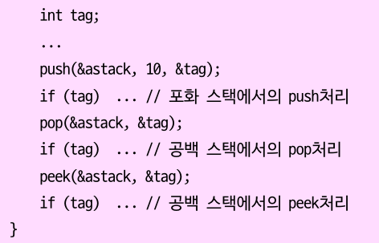
배열을 이용한 스택 함수(4/4)
방법 2

Slide 12
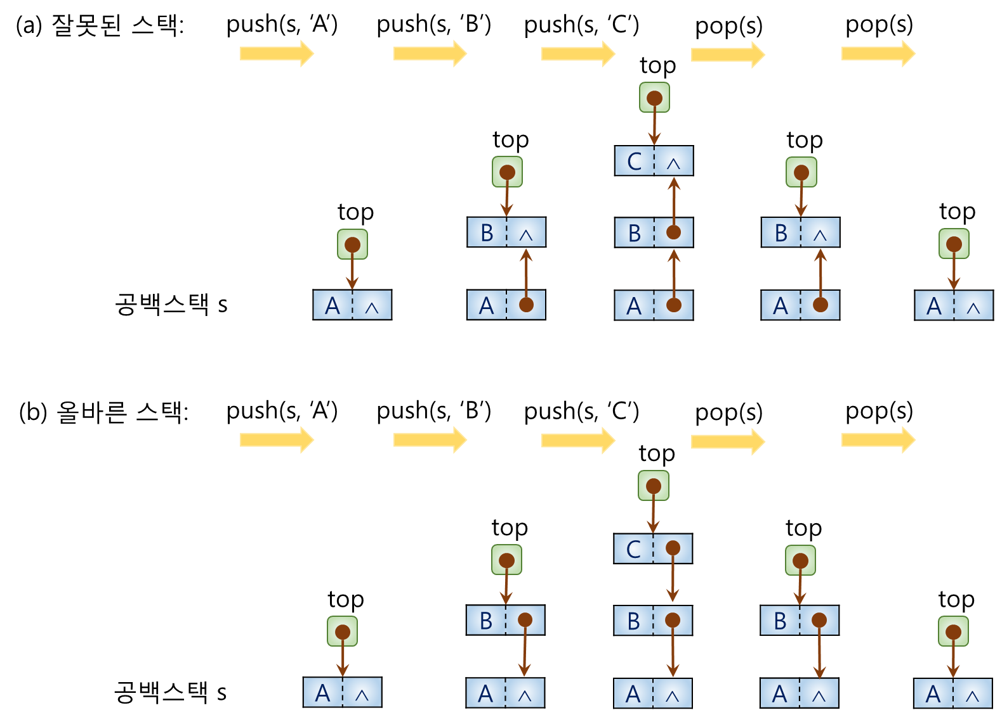
연결된 스택: 구조(1/2)

Slide 13
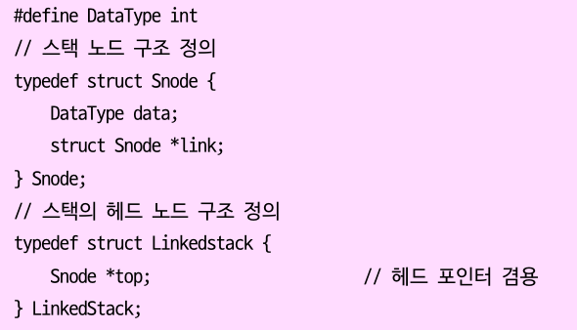
연결된 스택: 구조(2/2)

Slide 14
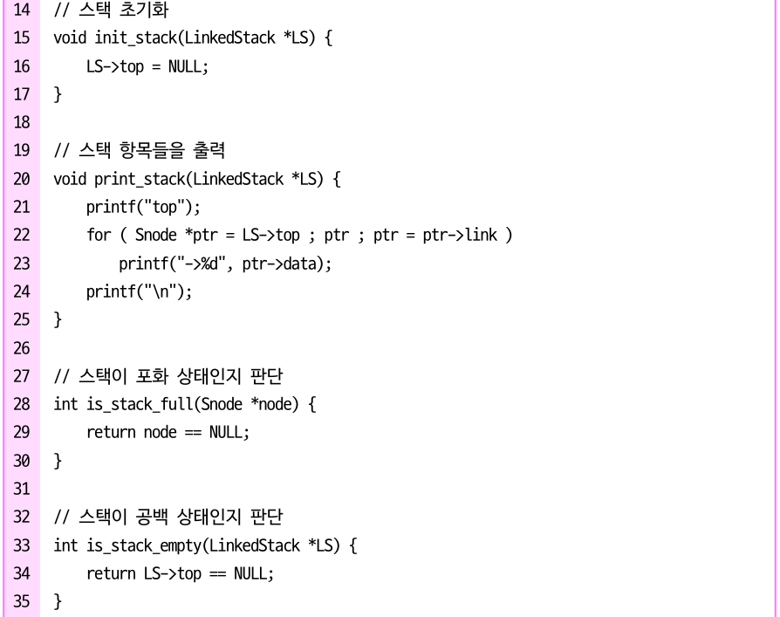
연결리스트를 이용한 스택 함수(1/3)

Slide 15
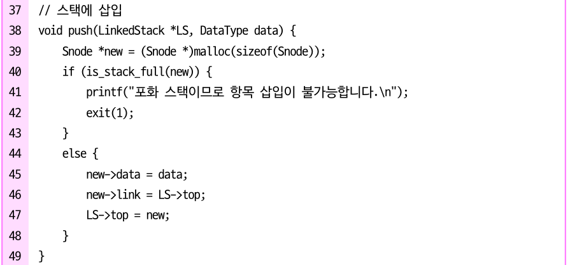
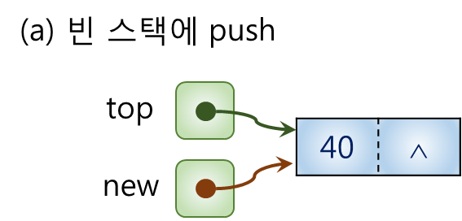
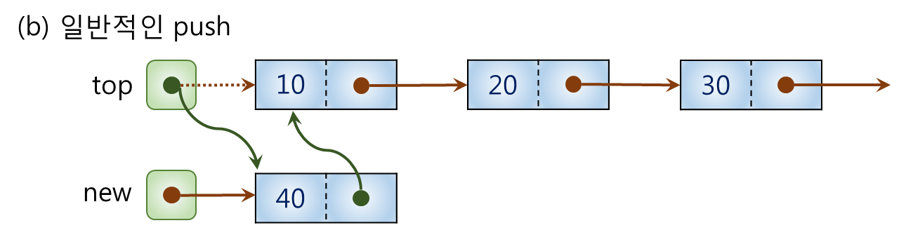
연결리스트를 이용한 스택 함수(2/3)

Slide 16
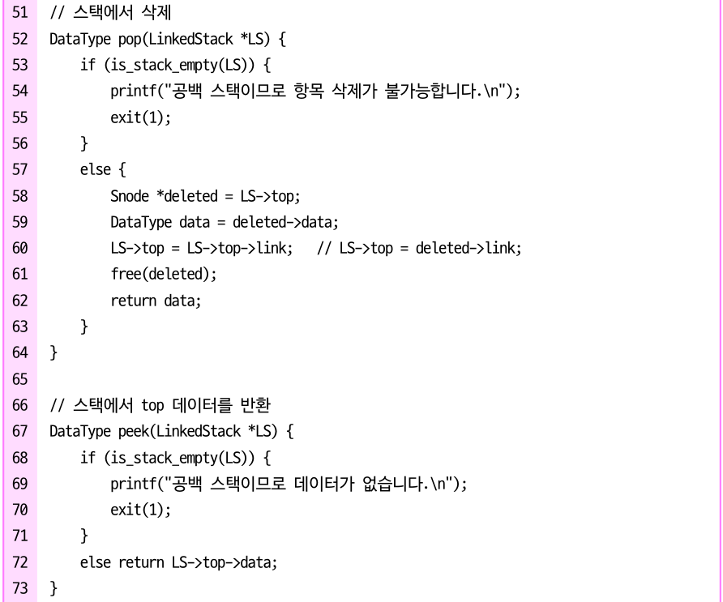
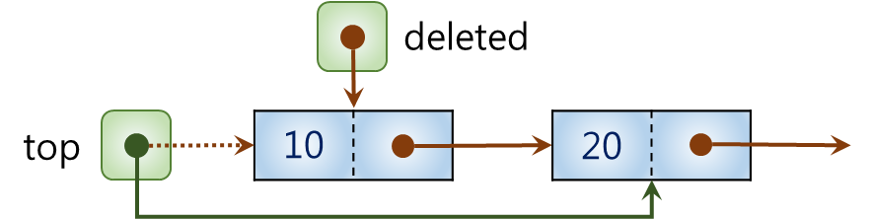
연결리스트를 이용한 스택 함수(3/3)

Slide 17
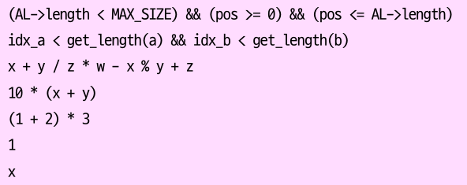
식의 계산: 표기법(1/2)
식(expression)
연산자(operator)와 피연산자(operand)로 구성된 프로그래밍 단위
계산에 관한 연산자 규칙
1. 우선순위(precedence): 우선순위가 더 높은 연산자가 먼저 계산
2. 결합성(associativity): 우선순위가 같은 연산자들의 계산 순서를 결정
우방향 결합성(left-to-right associativity): 대부분의 연산자
좌방향 결합성(right-to-left associativity): 주소 연산자 &와 간접 참조 연산자 *

Slide 18
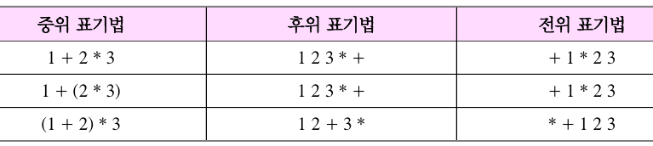
식의 계산: 표기법(2/2)
표기법의 종류
식의 표현과 계산: 표기법 연결
식의 표현: 사람에게 익숙한 중위식을 사용
식의 계산: 먼저 중위식을 후위식으로 변환한 후 바뀐 후위식을 계산
가정
모든 연산자는 이항 연산자
괄호를 제외한 모든 연산자들은 우방향 결합성
1. 식에 괄호가 필요 X
2. 연산자 우선순위를 신경 쓰지 않고 계산
3. 왼쪽에서 오른쪽으로 읽어가면서 계산

Slide 19
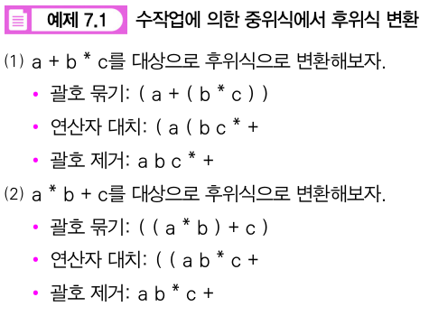
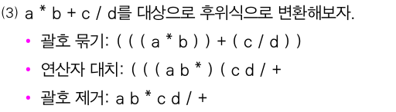
식의 계산: 중위식→후위식(1/6)
수작업으로 중위식→후위식
1. 중위식을 연산자 우선순위에 따라 괄호로 묶음
2. 연산자를 대응하는 오른쪽 괄호와 바꿈
3. 남은 괄호를 제거
중위식→후위식 알고리즘의 핵심
피연산자 순서는 동일: 피연산자를 만나면 그대로 후위식에 포함
우선순위에 따라 연산자의 순서와 위치가 달라짐: 먼저 계산해야 하는 연산자가 먼저 등장

Slide 20
식의 계산: 중위식→후위식(2/6)
연산자 처리
중위식 연산자를 만나는 순간, 뒤에 나올(지도 모르는) 연산자보다 먼저 계산되어야 할지 아닐지 알 방법이 없으므로 다음 연산자가 등장할 때까지 어딘가에 연산자를 저장
이후 다음 연산자를 만났을 때 처리 방법
① 저장된 연산자의 우선순위가 다음 연산자보다 높은 경우
저장된 연산자를 후위식에 포함. 예) a * b + c
② 저장된 연산자의 우선순위가 다음 연산자와 같은 경우
우방향 결합성 → 저장된 연산자를 후위식에 포함. 예) a + b - c
③ 저장된 연산자의 우선순위가 다음 연산자보다 낮은 경우
두 연산자 모두 저장(why?). 예) a + b * c
나중에 저장된 연산자가 후위식에 먼저 포함 ➔ 연산자를 스택에 저장
※ ①, ②의 경우, 중위식 연산자와 스택 top 연산자 비교를 반복
시작과 끝
맨 처음 연산자는 우선순위를 비교할 연산자가 스택에 없으므로 무조건 push
중위식의 끝에 도달하면 스택에 남아 있는 연산자를 차례로 pop

Slide 21
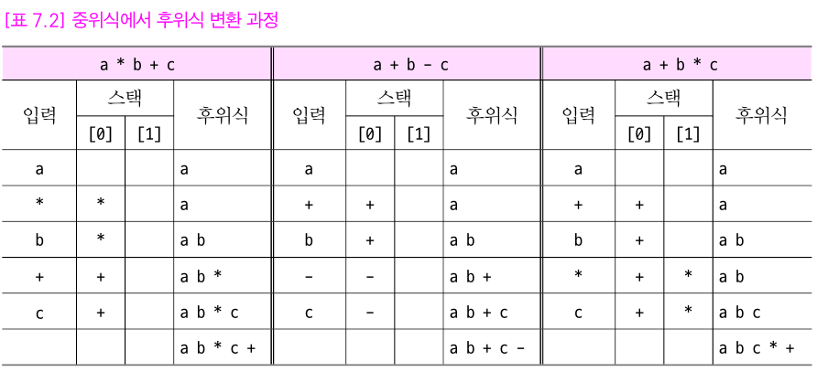
식의 계산: 중위식→후위식(3/6)
괄호 처리
‘(’가 나타나면 무조건 스택에 저장하고 매칭되는 ‘)’가 나올 때까지 변환 과정을 적용. But, 스택에 저장된 ‘(’의 우선순위가 높기 때문에 다음에 만나는 어떤 연산자도 ‘(’를 제외하고는 스택에 저장할 수 없음
‘(’가 저장된 이후에는 마치 비어 있는 스택처럼 보이도록 스택 안 ‘(’의 우선순위를 가장 낮게 설정
‘)’를 만나게 되면 스택에서 ‘(’를 만날 때까지 스택에 저장된 연산자들을 모두 후위식에 포함

Slide 22
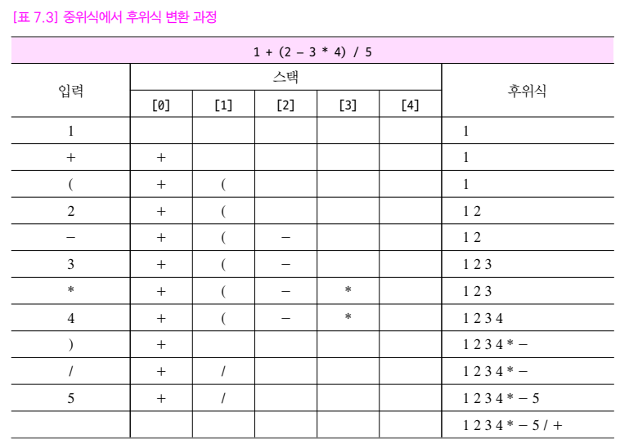
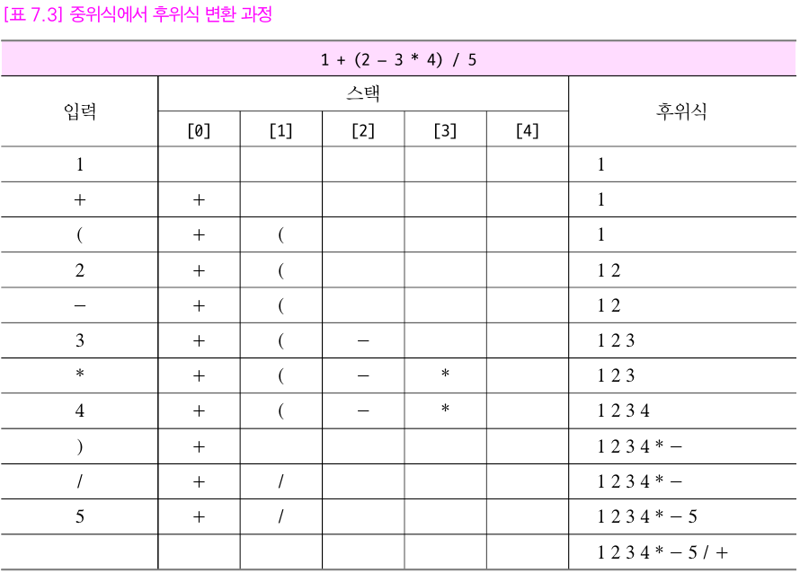
식의 계산: 중위식→후위식(4/6)

Slide 23
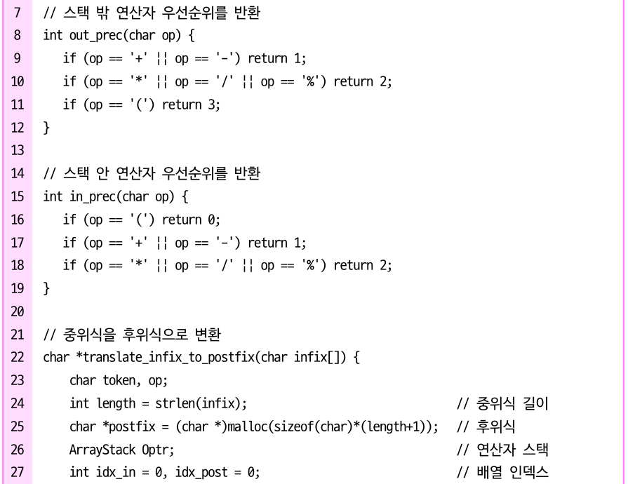
식의 계산: 중위식→후위식(5/6)

Slide 24
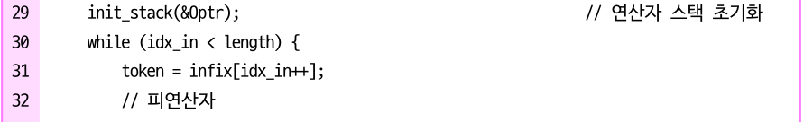
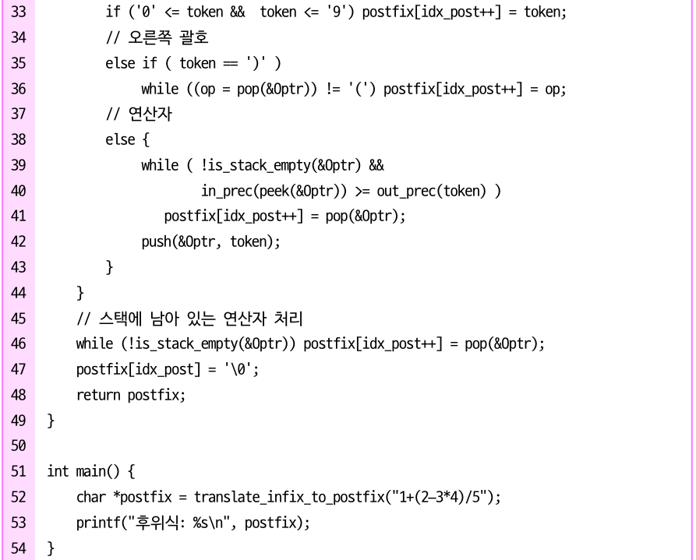
식의 계산: 중위식→후위식(6/6)

Slide 25
식의 계산: 후위식 계산(1/3)
핵심 알고리즘
왼쪽에서 오른쪽으로 읽어 가면서 피연산자이면 저장하고 연산자이면 저장된 피연산자를 필요한 만큼 가져와서 연산을 실행하고 다시 저장
revisit [예제 7.1]
우선순위가 높은 연산자일수록 가까운 오른쪽 괄호와 대치
먼저 실행되는 연산의 피연산자일수록 연산자의 왼쪽에 가깝게 등장(먼저 연산되는 피연산자일수록 나중에 등장)
➔ 피연산자를 스택에 저장
중위식을 후위식으로 변환할 때는 연산자를 스택에 저장하고 후위식을 계산할 때는 반대로 피연산자를 스택에 저장

Slide 26
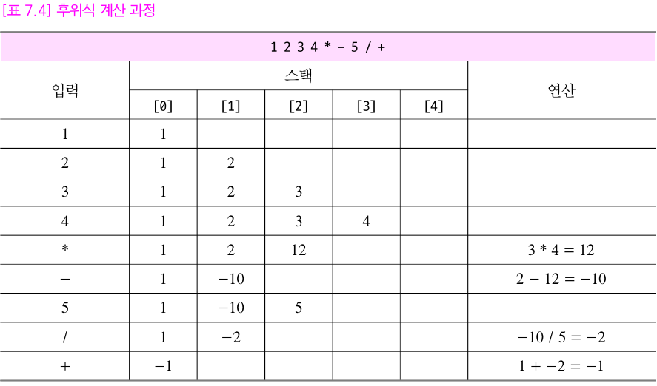
식의 계산: 후위식 계산(2/3)

Slide 27
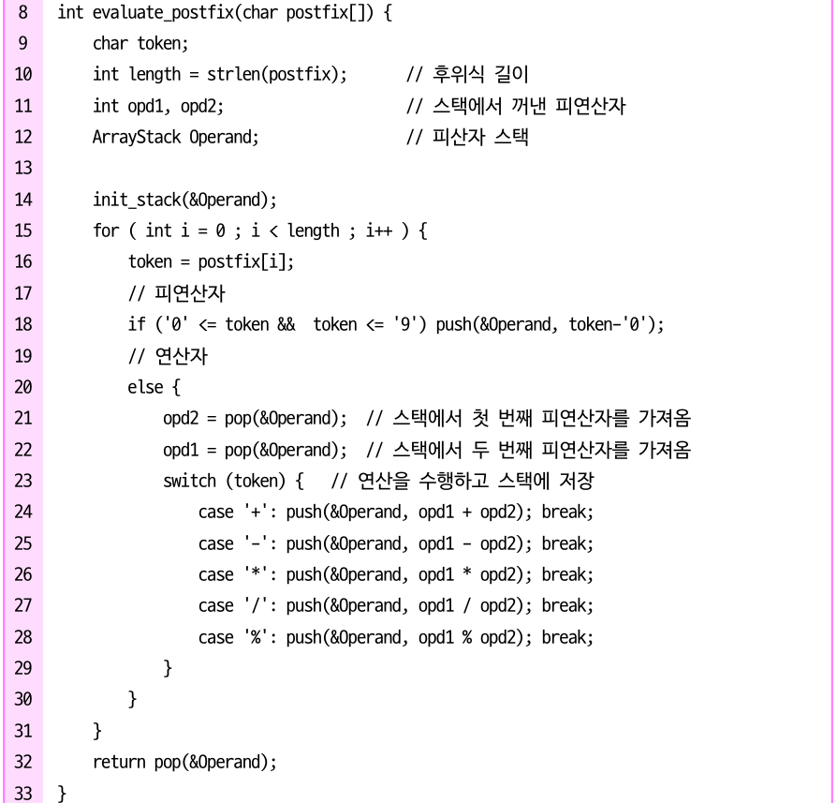
식의 계산: 후위식 계산(3/3)
피연산자 스택

